Slide 1

湖西大学
紹介プレゼンテーション
崔柱瑛（チェジュヨン）
Notes:
こんにちは。今から私の出身校であります湖西大学の紹介プレゼンテーションを発表させて頂きます。発表は私、チェジュヨンが行います。よろしくお願いします。

Slide 2

目次
01
自己紹介
02
大学紹介
03
私の大学生活
Notes:
まず目次です。自己紹介から大学紹介、私の大学生活まで発表をさせて頂きたいと思います。

Slide 3


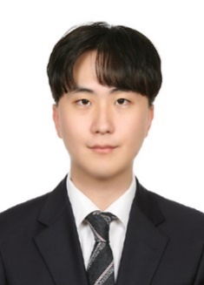
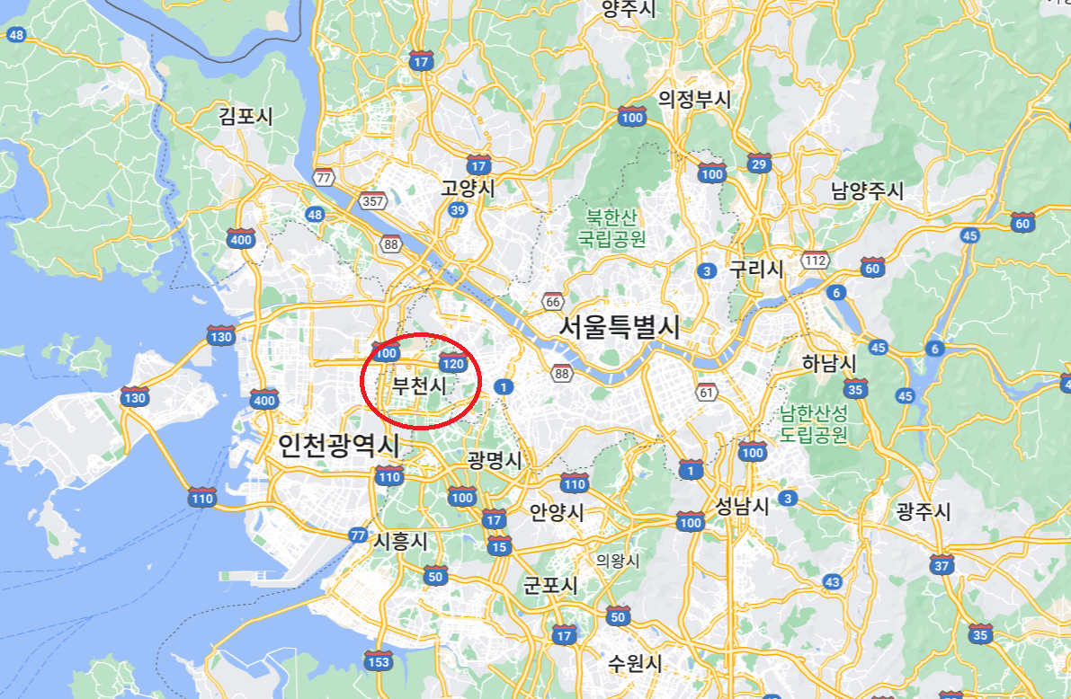
1. 自己紹介
名前 ： チェジュヨン
年齢 ： 26歳
出身地 : 富川（プチョン）
趣味 ： 映画・ドラマ鑑賞、サッカー
Notes:
はい、始めは軽く私の自己紹介を致します。私の名前はチェジュヨンで年齢は26です。今年の10月から27歳になります。出身地はプチョンで日本では空港で有名なインチョンと韓国の首都、ソウルの間にある都市で桃が有名です。日本でとしたら神奈川県と東京都の間にある感じです。次は私の趣味です。私は映画やドラマが好きです。好きな映画は「ショーシャンクの空に」で日本の映画で面白く見た映画は「そして父になる」です。後、サッカーは見るのもするのも好きです。。

Slide 4
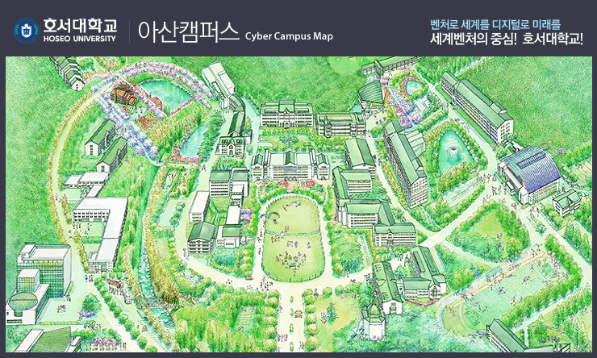
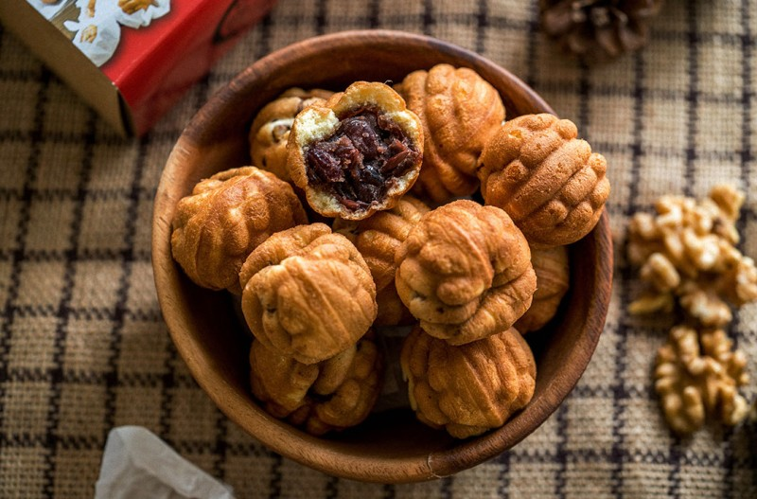
２. 大学紹介
大学名 ： 湖西大学（ホソダイガク）
設立 ： 1978年
位置 ： 忠清南道天安（チュンチョンナムドテョンアン）
学科 ： 航空サービス、建築、経営などの総58学科
キャンパス ： 天安、牙山
Notes:
ここまで自己紹介を終わらせて本番であります。大学紹介を行います。
チュンチョンドは韓国人なら一回は食べたことある「호두과자」が有名な場所で この「호두과자」日本としたら広島の名物「もみじ饅頭」と似たものです

Slide 5
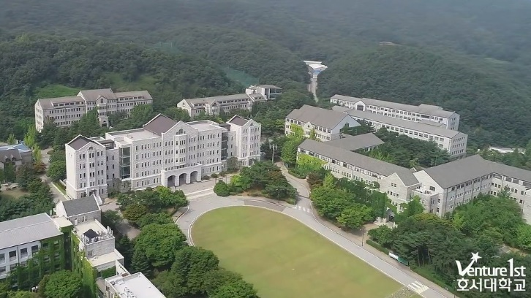
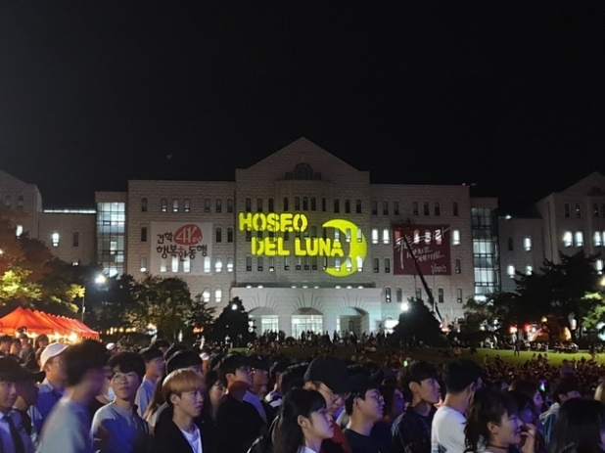

２. 大学紹介
綺麗なキャンパス
派手な学園祭や運動会
未来志向的な学科
Notes:
私が思うほそ大学の長所は 綺麗キャンパスがあること、派手な学園祭や運動会をすること、未来志向的な学科あること この三つで キャンパスから学園祭、学科の順番で
紹介させていただきます。

Slide 6
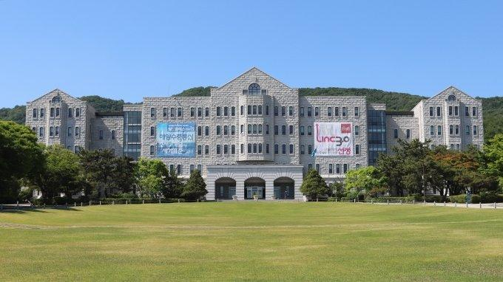
２. 大学紹介
本館
校内の真ん中にある建築物。
教授室が集まっているところで地下には美味しいベーカリーや綺麗なカフェが整備してあります。
Notes:
まず本館です

Slide 7
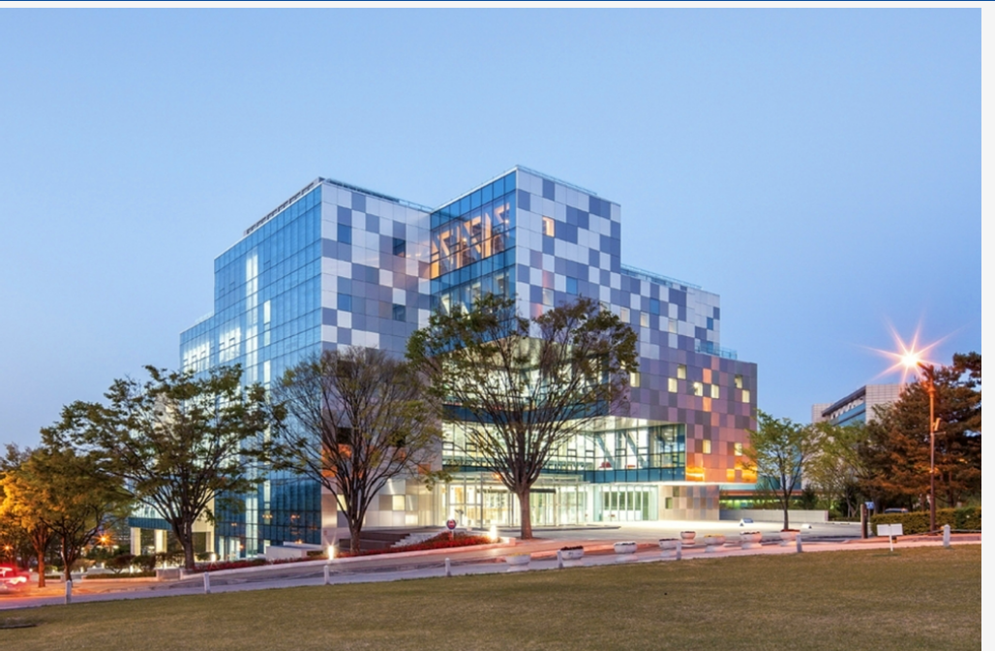
２. 大学紹介
図書館
私が学生時代に一番よく通った場所。
内には図書館以外にもカフェやコンビニ、すべり台、睡眠室、映画館などのものが整備してあります。
Notes:
次は図書館です。ここは私が学生時代に一番通った場所で、私が一番好きなところであり、一番嫌いな場所でもあります。

Slide 8
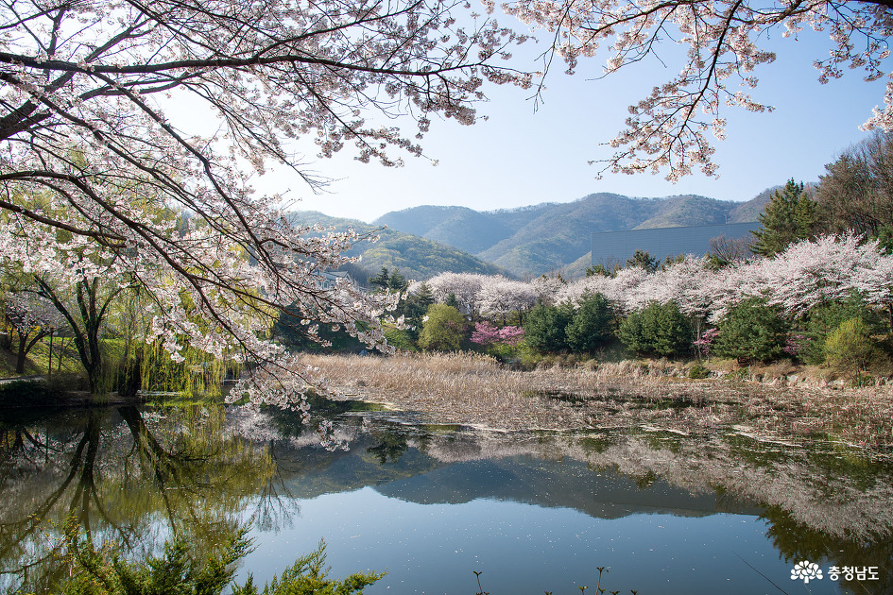
２. 大学紹介
湖
校内にある湖で散歩道で有名な場所。
特に春には桜が咲いてとても綺麗です。
Notes:
桜が咲く三月末から四月までは 新入生や周りの住民でかなり混んでいますのであんまり3,4年生が行かない場所でもあります。

Slide 9
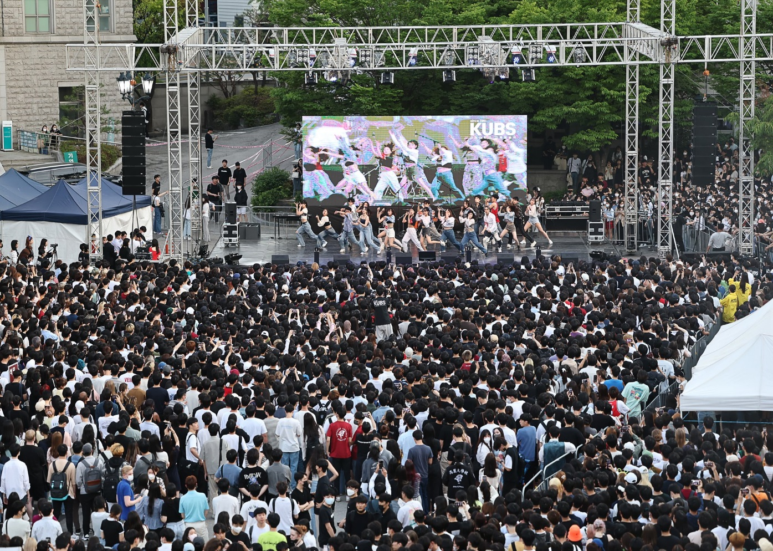
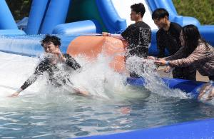
2. 大学紹介
学園祭や運動会
Notes:
ソウルの大学よりは学園祭の規模が小さいですがチュンチョンドではかなり大きく学園祭を行いましてほかの学校や住民もよく来てくれました

Slide 10


2. 大学紹介
未来志向的な学科
ビックデータ統計学科
海洋IT学科
Notes:
調査しましたがこの学科たちはほかの学校ではあんまりない学科です。

Slide 11


３.私の大学生活
デジタル技術経営学科
経営学部の中にある学科でe－ビジネスを中心に経営論とIT知識を学ぶ学科です。

Slide 12
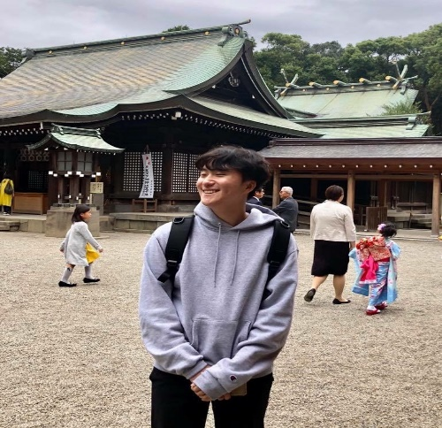

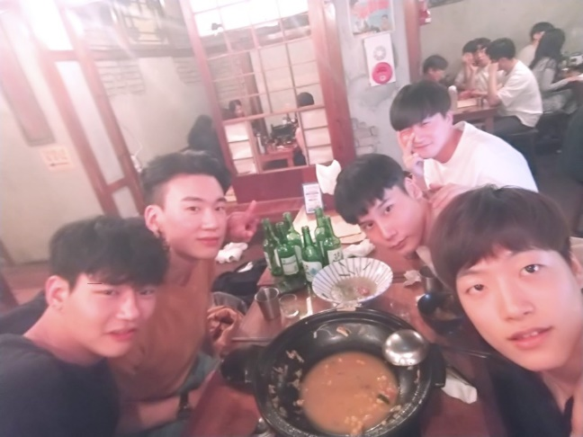
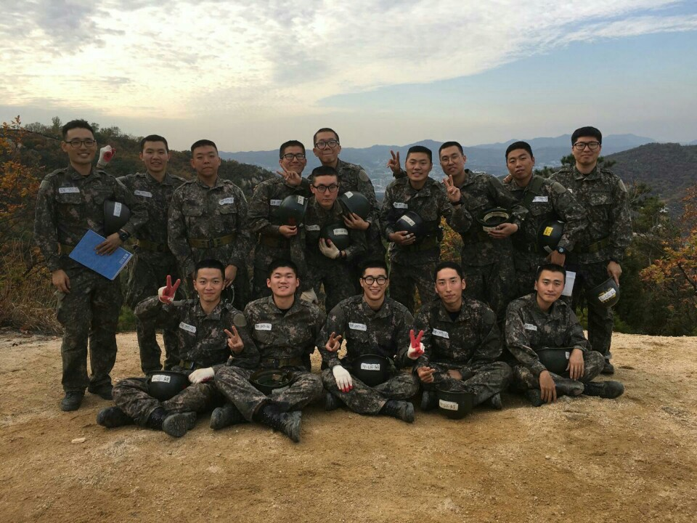
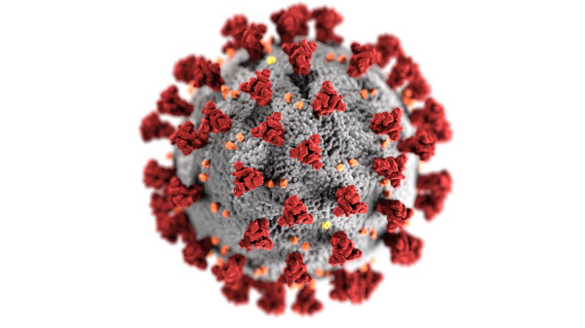
３.私の大学生活
彼女と別れメンタルに危機がありましたが克服
日本で交換留学
1年生
２年生
軍隊
3年生
4年生
入学し、同期と酒の味を知る
コロナウイルス発生によるオンライン授業
運転兵で入隊

Slide 13

Thank You

